Slide 1
METODOS DE INTEGRACIÓN
YULITZA STEFANIA CUBILLOS RODDRIGUEZ

Slide 2
1. FORMULAS BASICAS

Slide 4
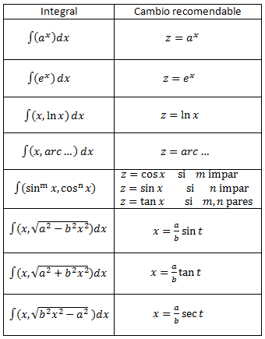
2. CAMBIO DE VARIABLES
se basa en realizar un reemplazo de variables adecuado que permita convertir el integrando en algo sencillo con una integral o anti derivada simple. En muchos casos, donde las integrales no son triviales, se puede llevar a una integral de tabla para encontrar fácilmente su primitiva. Este método realiza lo opuesto a la regla de la cadena en la derivación.

Slide 5
EJEMPLO
Nota 1: esta integral es en realidad inmediata, pero la vamos a resolver mediante sustitución.
Nota 2: en esta integral aplicamos dos cambios de variable para hacer notar, por un lado, que existen múltiples primitivas para una misma función. Y, por otro lado, que pueden aplicarse distintos cambios de variables. No obstante, un cambio de variable mal escogido puede complicar la integral.
Cambio de variable 1 z=1+√x (Con este cambio también desaparecen las raíces. Aislamos x y derivamos:
x=(z−1)^2 dx=2(z−1) dz Aplicamos el cambio en la integral
$\int{\frac{(1+\sqrt{x} )^{2}}{\sqrt{x}}}dx$ $\int{\frac{(z)^{2}}{z−1}}∗2\left(z−1\right)dz$ $\int{2z^{2 }dz=\frac{2z^{3}}{3}}$
Deshacemos el cambio de variable:
$\int{\frac{(1+\sqrt{x})^{2}}{\sqrt{x}}dx= \frac{2(1+\sqrt{x})^{2}}{3}}$+C

Slide 6
3. DIVISÓN PREVIA
En este caso, el método consiste en efectuar una división polinómica para poder descomponer la integral.
Antes de efectuar la división de polinomios tenemos que factorizar los polinomios del numerador y denominador (expresarlos como productos de (x - raíz) ) porque si tenemos algún mismo factor en el numerador y denominador podemos quitarlos (simplificar).
Si tenemos la integral $\int{\frac{P(x)}{Q(x)}}dx$
Al efectuar la división tendremos que P(x)=Q(x)⋅C(x)+R(x)
Siendo C(x) el polinomio cociente y R(x) el polinomio resto de la división. Si dividimos la expresión por Q(x) obtenemos
$$\int{\frac{P(x)}{Q(x)}}=C\left(x\right)+\frac{R(x)}{Q(x)}$$
De este modo, aplicando las propiedades de las integrales, habremos descompuesto la integral en la suma de dos integrales:
$$\int{\frac{P(x)}{Q(x)}dx= \int{C \left(x\right) dx+ \int{\frac{R(x)}{Q(x)}}}}dx$$

Slide 7
4. INTEGACIÓN POR PARTES
El método de integración por partes se basa en la siguiente fórmula:
Se utiliza cuando no es posible integrar por medio de las integrales inmediatas, ya que no es posible transformar la integral para que se parezca alguna de sus fórmulas.
Para integrar por partes debemos identificar dentro de la integral una función f’, que habrá que integrar y una función g que habrá que derivar:
Una vez hemos integrado f y derivado g, tenemos las 4 funciones que necesitamos para aplicar la fórmula de integración por partes y sólo tenemos que sustituirlas.

Slide 8
Ejercicio
En primer lugar, sacamos fuera la constante:
Tenemos que elegir una función para integrar y otra para derivar. Como función para integrar, elegimos el cos x, ya que está por encima en la lista de prioridad. Dejamos como función para derivar la x:
Integramos f’ y derivamos g:
Date cuenta que siempre dx va con las derivadas. Ahora ya tenemos todo lo que necesitamos (f, g, f’ y g’) para aplicar la fórmula de la integración por partes:
Por lo que las sustituimos por sus correspondientes funciones:
Nos queda por resolver una integral, que se resuelve por integrales inmediatas:
Finalmente operamos y añadimos la constante:

Slide 9
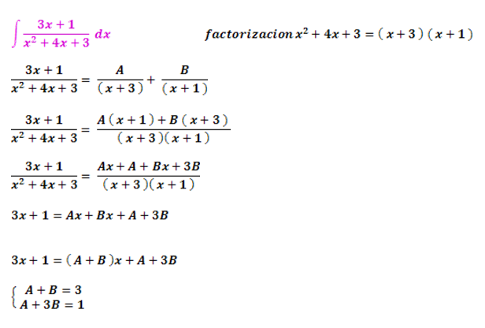
5. FRACCIONES PARCIALES
El cociente de dos polinomios se denomina función racional. La derivación de una función racional conduce a una nueva función racional que puede obtenerse por la regla de la derivada de un cociente. Por otra parte, la integración de una función racional puede conducirnos a funciones que no son racionales1 por ejemplo:

